Slide 1
מערכת שידורים לאומית

Slide 2
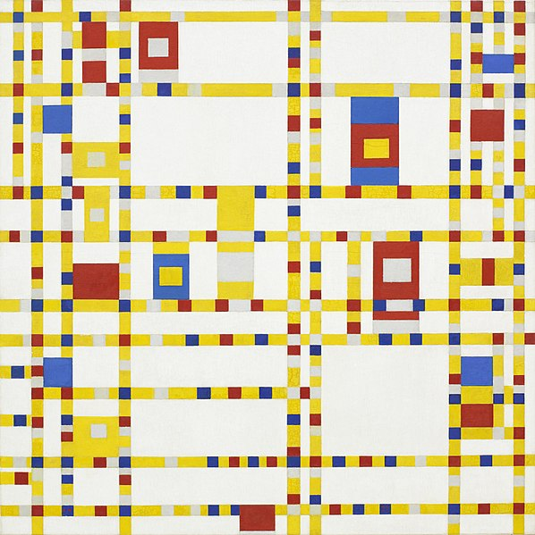
פיט מונדריאן- צבעים מקודדים למחשבות
אמנות: חטיבת ביניים
שם המורה: מיכל לוי
כתבה: נאוה אגהוב

Slide 3
מה נלמד היום
היכרות עם יצירה של פיט מונדריאן
היכרות עם האמן: פיט מונדריאן
קידוד צבעים למחשבה
יצירת מפת המחשבות
רפלקציה

Slide 4
פיט מונדריאן - עוזר לי לומר ...
מפת המחשבות שלי
Notes:
אנחנו ניצור היום הקשר לקורונה...איך לסדר מחשבות ולארגן. ואם נתרגם מחשבות לצבעים...יווצר הצפה של מילים לפי צבעים, גודל שטח ופתאום נראה איזה מחשבות מעסיקות אותונו, כמה הן חוזרות, מתרבות.

Slide 5
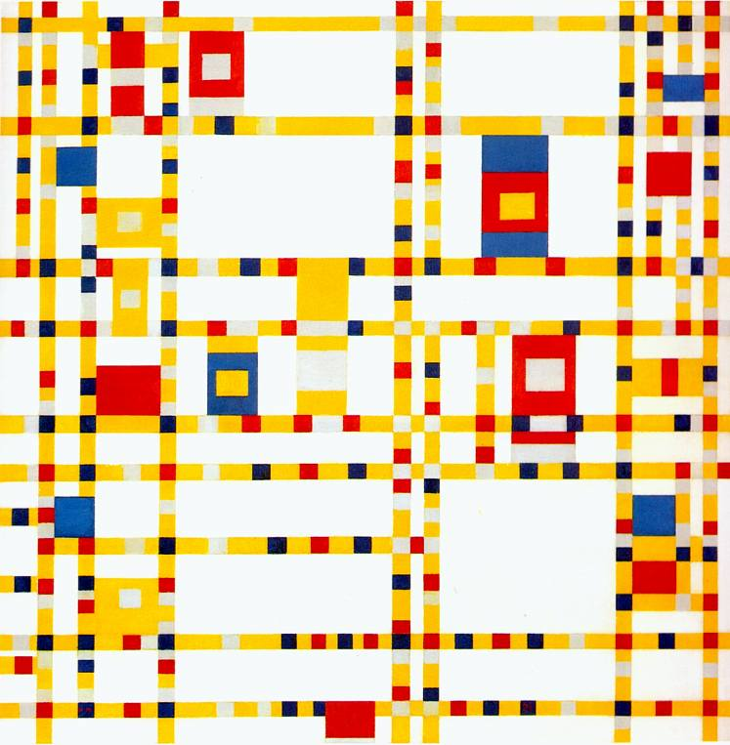
היכרות עם יצירה
א. יצירה:
1.בחרו תמונה ברשת מאת פיט מונדריאן ורשמו את תעודת הזהות המוזיאלית שלה.
2. קודדו כל צבע מאחד מצבעי היסוד למילה שהייתם רוצים להביע מתוך ליבכם.
כגון:אדום = כוח, כחול = חלום, צהוב = חופש
כמובן הנכם יכולים לבחור כל אחד את מילותיו הוא.
3.רשמו את המילים על פני הציור לפי קידוד הצבעים שיצרתם. כתבו את המילה בהתאמה לכיוון וגודל הכתם.
א.נבחר תמונה ברשת מאת פיט מונדריאן לשם כך נכנס למאגר התמונות ברשת על פי הקישור:
ב. נרשום את תעודת הזהות
המוזאלית שלה. בתעודת הזהות
המוזיאלית נאתר את:
שם היצירה
שם היוצר
שנים בהן נוצרה
מקום בה נוצרה
חומרים ומידות
https://www.google.com/search?q = %D7%A4%D7%99%D7%98+%D7%9E%D7%95%D7%A0%D7%93%D7%A8%D7%99%D7%90%D7%9F&sxsrf = ALeKk00mfAnQRI0qCr27bVTI7B6vd2ymXA:1585055354443&source = lnms&tbm = isch&sa = X&ved = 2ahUKEwj09uaql7PoAhUWAGMBHb1sAY4Q_AUoAXoECBoQAw&biw = 1920&bih = 937
תעודת זהות מוזיאלית לדוגמה:
"בוגי ווגי" - פיט מונדריאן 1943-1942 צרפת, שמן על בד 127*127 ס"מ
בואו נחשוב יחד: לשם מה נחוצה תעודת הזהות המוזיאלית של היצירה?
Notes:
2 דק'
מה זה תעודת זהות מוזיאלית
רשום ליד התמונה
אם לוחצים פעמיים על התמונה מגיעים למקור

Slide 6
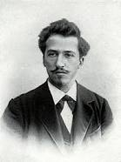
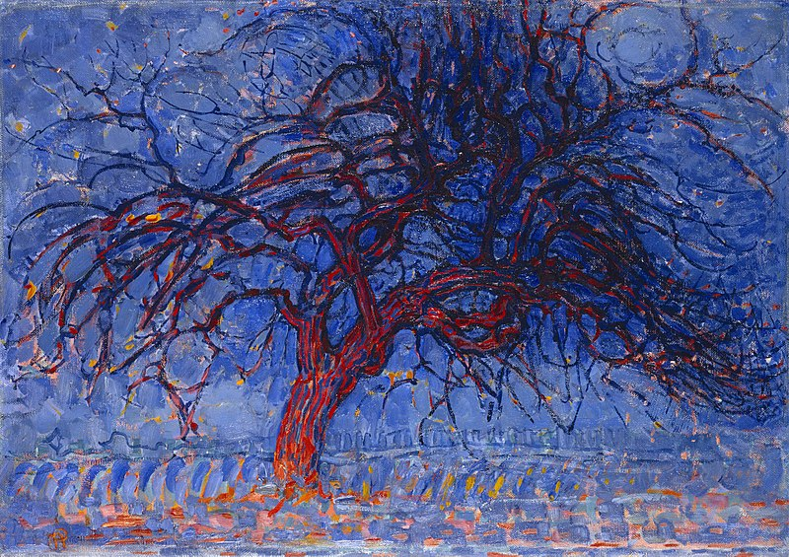
הכרות עם האמן: פיט מונדריאן
אמן שהיה אחד מדובריה הראשונים של האמנות המופשטת (אבסטרקטית) שהחלה להתפתח בשנות העשרים של המאה העשרים.
תמונות נוספות
Archivo:Piet Mondrian, 1908-10, Evening; Red Tree
זהו ציטוט מדברי מונדריאן. אתם מסכימים עם אמירתו?
"אנשים יוכלו להפוך לטובים ולרוחניים יותר אחרי שיביטו ביצירות מאוזנות ."
פיט מונדריאן ויקיפדיה

Slide 7
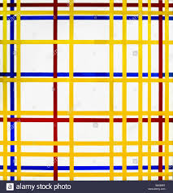
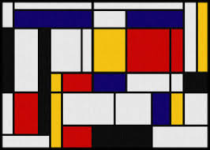
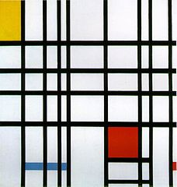
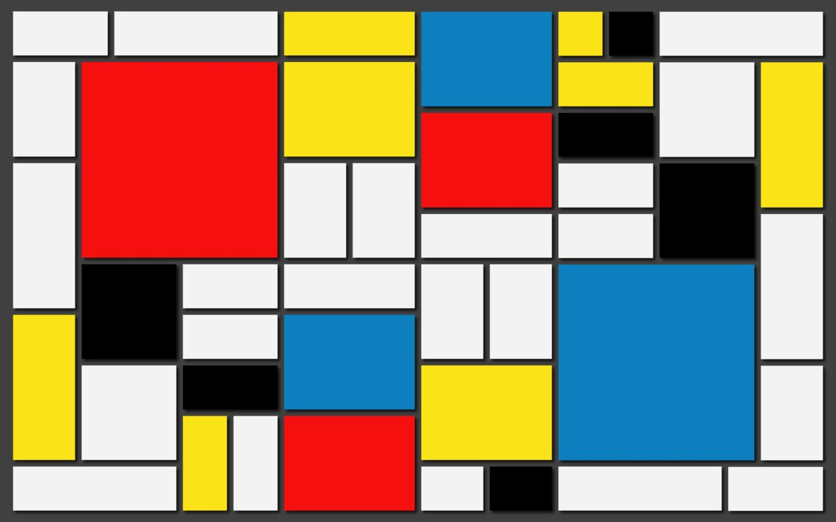
ציוריו של מונדריאן מאופיינים במיעוט צבעים וצורות פשוטות.
התמונות מגלות פשטות, מסגרות נוקשות, סטטיות וגאומטריה קפדנית.
מבעד למרובעים ולמישורים הצבועים חבויה תסיסה המפיחה רוח חיים בצורות ובצבעים ומעוררת רגשות.
מתוך מאגר תמונות מורשה לפרסום
Notes:
נראה לכאורה גאומטרי, כשנכנסים לרוחני מרגישים רגשית

Slide 8
צבעים מקודדים למילים ומחשבות
ג. נקודד
קשרו בין צבע למילה.
התאימו לפי בחירתכם החופשית מילה לצבע.
כגון:
לבן = זמן
אדום = כוח
כחול = חלום
צהוב = חופש
זמן
כוח
חלום
חופש
כמובן שהנכם יכולים לבחור ולהתאים כל אחד את מילותיו הוא על פי מחשבותיכם.
Notes:
סובייקטיבי לחלוטין....חירות. כל אחד ורצונותיו

Slide 9
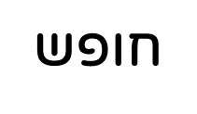
יצירת מפת המחשבות: הוספת הקידוד על פי הציור
ד. הוסיפו ורשמו את המילים על פני הציור לפי קידוד הצבעים שיצרתם. כתבו את המילה בהתאמה לכיוון וגודל הכתם
זמן
חלום
זמן
כוח
לבן = זמן
אדום = כוח
כחול = חלום
צהוב = חופש
חופש
כוח
זמן
זמן
Notes:
זמן....גודל הכתם, גודל הצבע, מתרבה, הציור מזמין אותנו מסמן לנו להכניס מילים לצבע. כמות שנותנת איכות. לחץ זמן, או חופש, לפעמים לא מספיקים להכניס את המילה לצורה, לשפה. להוציא 5 דק'

Slide 10
רפלקציה - שיקוף בכתיבה
נסו לכתוב שיר או סיפור בעקבות התחושות שעלו לכם ביצירה שלכם.
התבוננו בתוצר וספרו בכמה משפטים מה נגלה אליכם? מה זה מזכיר לכם? איזו תחושה מעורר בכם התוצר?
התייחסו לכמות המילים, גודלן, הכיוון בו הן מופיעות, המקצב שנוצר בזכות החזרה על צבע מסויים וכו'.
הקדישו את התוצר לדמות יקרה לכם וכתבו על כך:
ציינו שמכם המלא הכיתה ושם בית ספרכם.
Notes:
10 דק' מה אתה רואה? מה אתה מרגיש? מה אתה חושב? שיקוף. היצירה היא המראה שלי, סובייקטיבי. כל יצירה היא מראה משקפת את עצמנו.

Slide 11
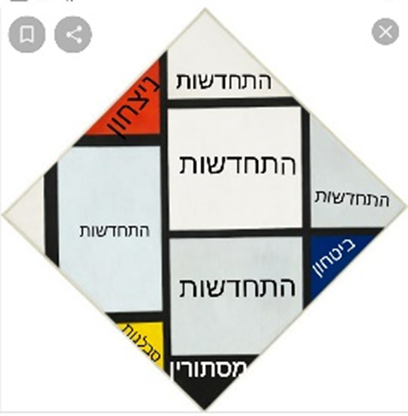
יצירות מדגימות
רפלקציה
שיר:
כל יום שאני קמה בבוקר
אני מביטה דרך החלון.
בוחרת לי את הצבע שאני אותו אוהבת
כדי להעביר איתו את היום.
אם קמתי שמחה או מלאת אנרגיה
אבחר בחלון הכחול
כי הוא זה שנותן לי ביטחון ורוגע
כדי להעביר איתו את היום.
תעודת זהות מוזיאלית:
אמן:פיט מונדריאן. מיקום: הגלריה הלאומית לאומנות. תאריך יצירה:. 1925-1924 תקופה:דה סטייל.
קידוד בין מילים לצבעים
אני רוצה להקדיש את התוצר שלי לסבים ולסבתות של שאני מאוד מתגעגעת אליהם וכרגע לא יכולה לראות אותם.
נגלו אלי חלונות פתוחים וססגוניים המזכירים לי את נשמתי הרכה והעדינה.
צהוב-סבלנות אדום-ניצחון כחול-ביטחון לבן-התחדשות שחור-מסתורין
אם קמתי בלי חשק ולא בא לי כלום
אבחר בחלון השחור
כי הוא זה שנותן לי, עוצמה וידע ואוסיף גם את החלון הצהוב
על מנת שאתמלא בסבלנות ואצליח לעבור את היום.
מגישה: תהל-אופל בן הרבון כיתה: ז 3 זלמן ארן, מקיף ד' ראשל"צ
Notes:
חוזרים....תרגמה את הריבועים של מונדריאן לחלונות, לפתחים

Slide 12
יצירות מדגימות
. 1. נגלה אליי שזוהי יצירה מלאת רגשות ומביעה את רגשותיה בעזרת הצבעים. התוצר מעורר תחושה שהציור הזה הוא מיוחד, ושכל צבע מייצג רגש אחר.
2. סיפור קצר: יש ילד שנמצא בתוך מבוך וניסה להתמצאות לפי צבעים, לפי ההיגיון שלהם, והרגיש שהוא אבוד. בפעם הראשונה שניסה לצאת הוא פגש בצבע האדום, וחשב שהוא צריך לנסות בכוח. זה לא הצליח לו, והגיע לצבע הכחול, חושב על הרגע שבו הוא ייצא, הוא אמר לעצמו שינסה לצאת בעזרת המחשבה אל החופש, גם זה לא הצליח לו. הוא פגש בצבע השחור, וחשב שהוא יכול לצאת בעזרת הכעס מהמבוך, זה לא הצליח....הוא החליט שהוא ינסה לקחת את כל הצבעים, וישים אותם במקום אחד, להשתמש בכולם. הוא לקח את צבע האדום- ואמר: "אני צריך להתאמץ, לחשוב בכוח", זה מה שעשה. הוא לקח את הצבעים לבן וכחול- ואמר: "אם אני חושב על החופש והחירות, בעזרת הכוח, אולי אצליח לצאת מהר יותר. הוא לקח את הצבע השחור-ואמר: " אם אני כועס ושלילי כל הזמן, זה לא יעזור לי לצאת מפה", אז הוא לקח את הצבעים שפגש בדרך, וניסה למצוא דרך לצאת. הוא לקח את הצבע הצהוב- ואמר:" להיות שמח ואופטימי, זה בטוח יעזור לי!". הוא אסף את כל הצבעים בהם נתקל בדרך, ואת כל מה שהם מביעים. הוא ערבב את הצבעים, לקח את הרגשות שלהם, והצליח לצאת… כשיצא הוא אמר: ידעתי שאם אני לוקח את כל מה שאני רואה, ומשתמש בזה למטרה אחת, אצליח לצאת.
3.את התוצר אני אקדיש למשפחה שלי, מכיוון שהסיפור אומר שגם אם קשה לכל אחד לבד, צריך להתחבר כולם ביחד, כדי להצליח.
שמחה
חופש
כוח
שמחה
שמחה
כוח
שמחה
כעס
חירות
חופש
שמחה
חופש
שמחה
כוח
שמחה
צבע אדום- כוח,
צבע כחול- חופש,
צבע צהוב- שמחה
צבע לבן- חירות,
צבע שחור- כעס
עמוס ריימון,
כיתה ז6
זלמן ארן, מקיף ד' ראשלצ
Notes:
היצירה התגלתה אליו כמבוך וצריך להתצמא בין הצבעים. השלכה של צבע צורה לרגש.

Slide 13
שימוש ביצירות מוגנות בזכויות יוצרים ואיתור בעלי זכויות
השימוש ביצירות במהלך שידור זה נעשה לפי סעיף 27א לחוק זכות יוצרים, תשס"ח-2007. אם הינך בעל הזכויות באחת היצירות, באפשרותך לבקש מאיתנו לחדול מהשימוש ביצירה, זאת באמצעות פנייה לדוא"ל rights@education.gov.il

